Slide 1
Вас приветствует
группа

Slide 2
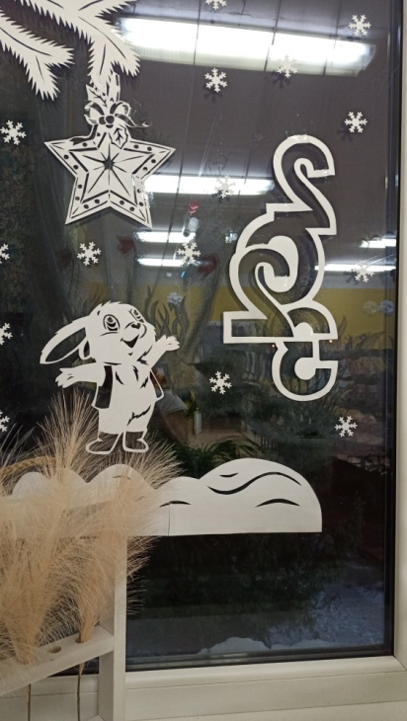
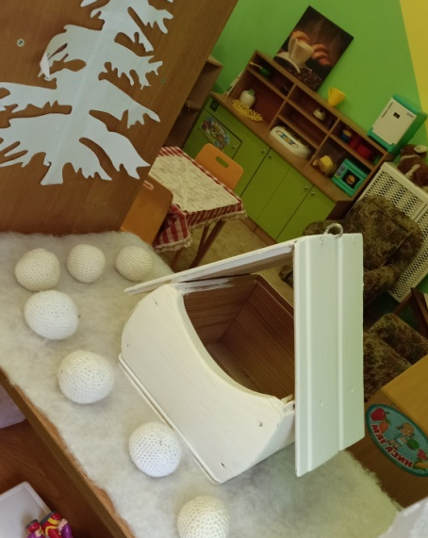
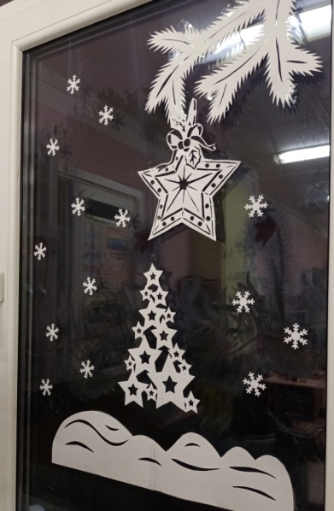
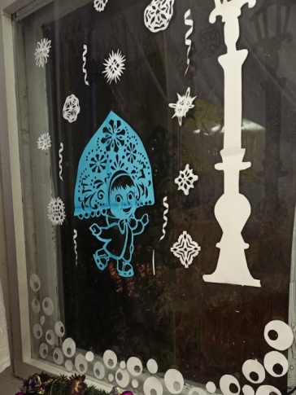
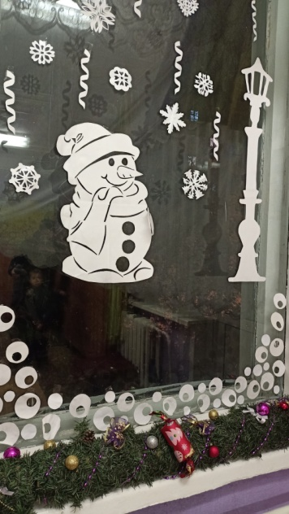
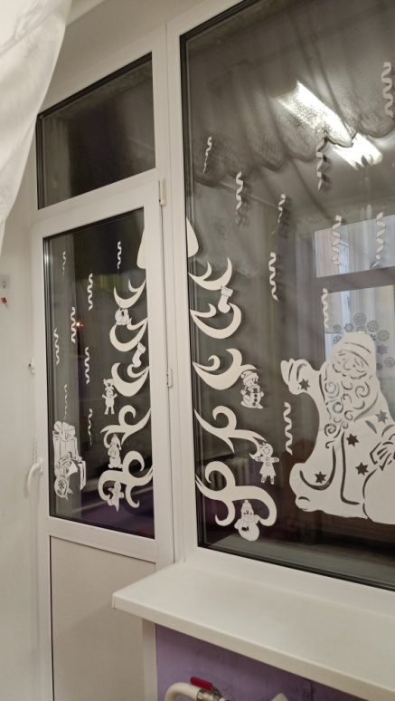
Новогоднее убранство нашей группы

Slide 3
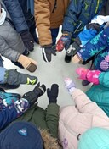
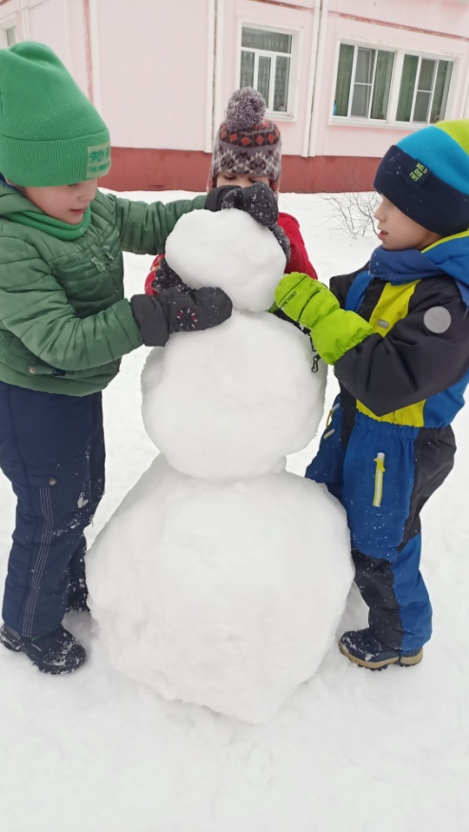
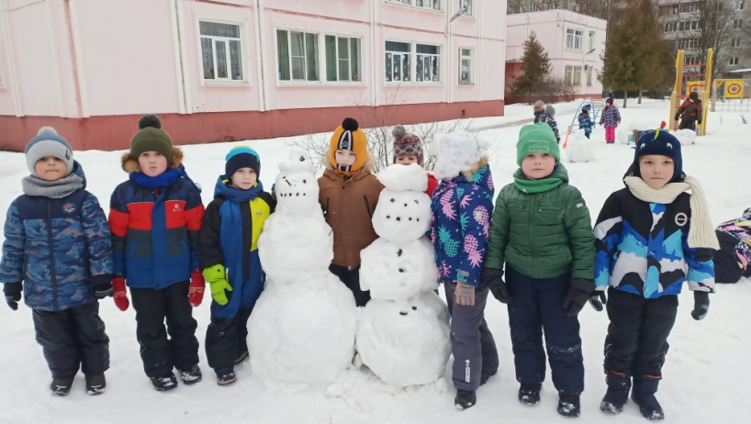
Зимние забавы

Slide 4
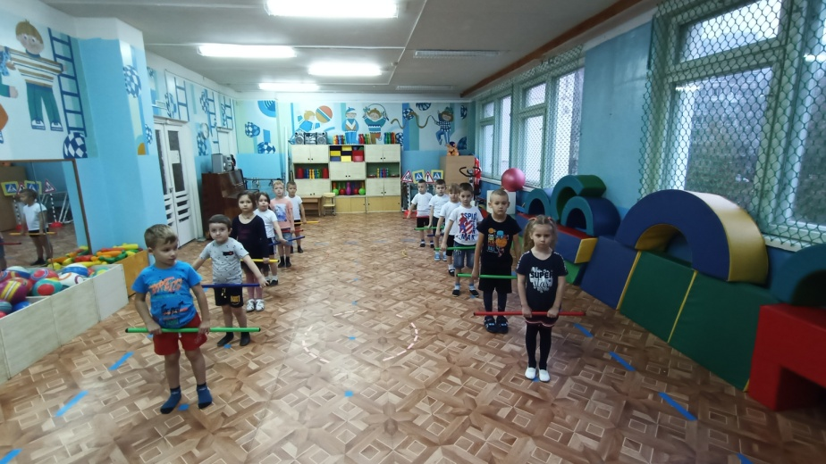
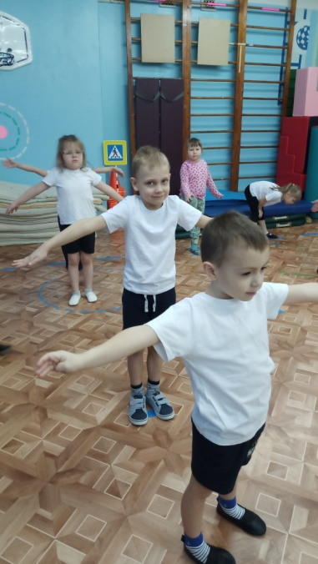
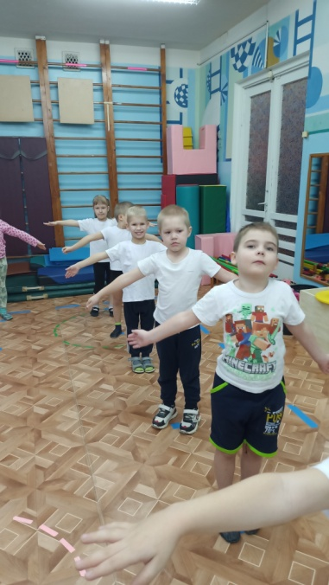
В здоровом теле, здоровый дух!!!
Мы зарядкой заниматься Начинаем по утрам, Чтобы реже обращаться За советом к докторам

Slide 5
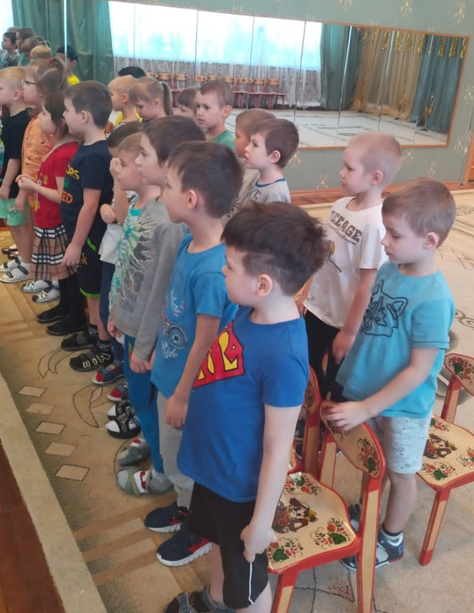
Мы и пели и плясали…

Slide 6
Покормите птиц зимой…
Покормите птиц зимой. Пусть со всех концов К вам слетятся, как домой, Стайки на крыльцо. Не богаты их корма. Горсть зерна нужна, Горсть одна — И не страшна Будет им зима. Сколько гибнет их — не счесть, Видеть тяжело. А ведь в нашем сердце есть И для птиц тепло. Разве можно забывать: Улететь могли, А остались зимовать Заодно с людьми. Приучите птиц в мороз К своему окну, Чтоб без песен не пришлось Нам встречать весну. 1964 год Александр Яшин

Slide 7
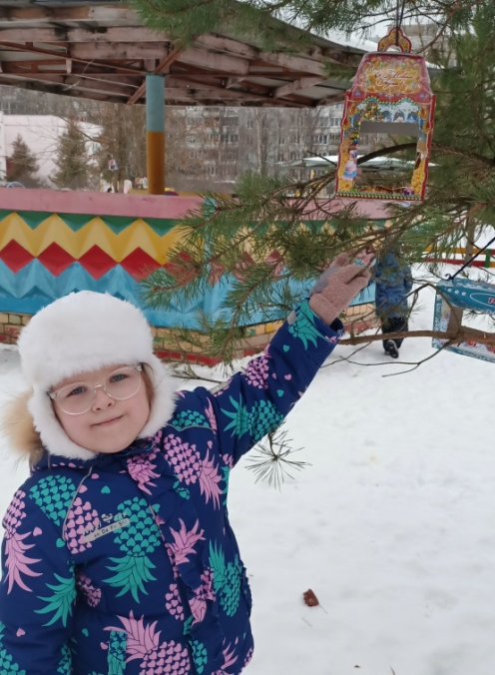
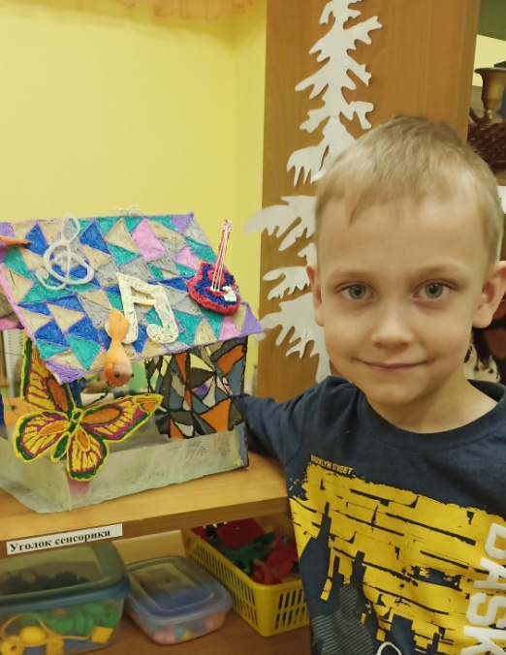
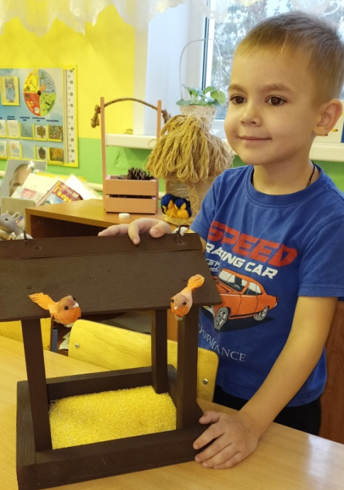
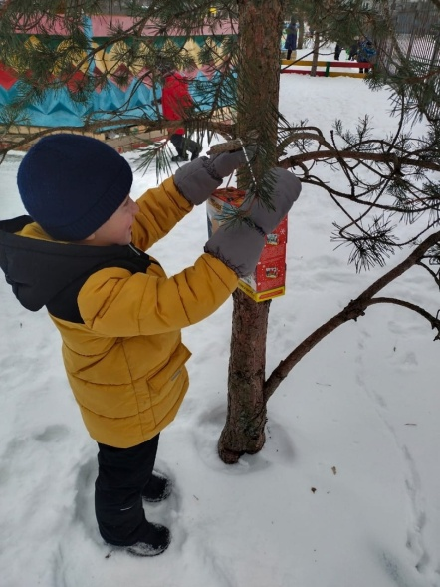
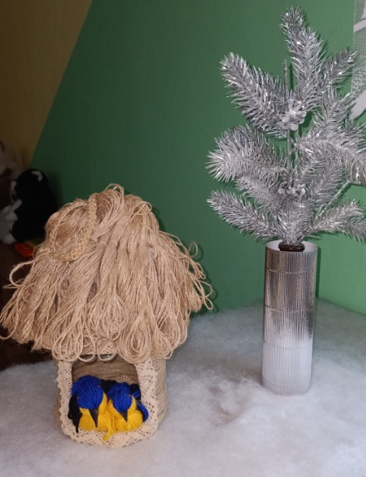
Участники Акции «Кормушка для птиц»

Slide 8
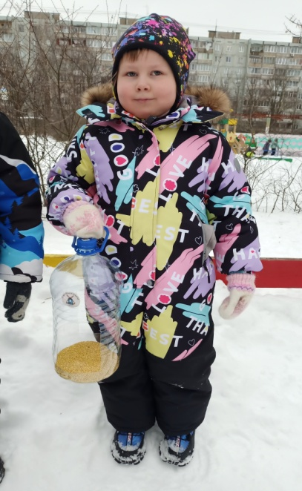
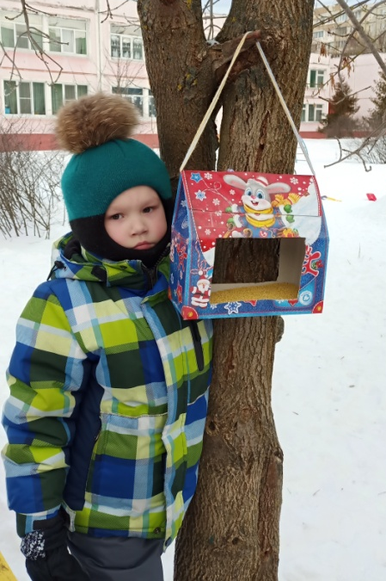
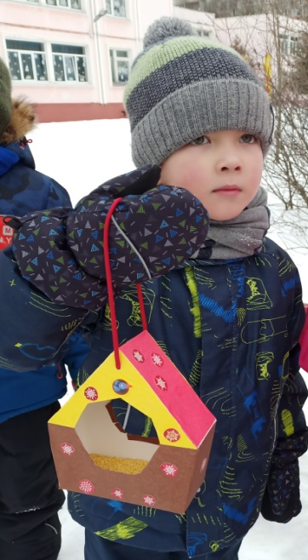
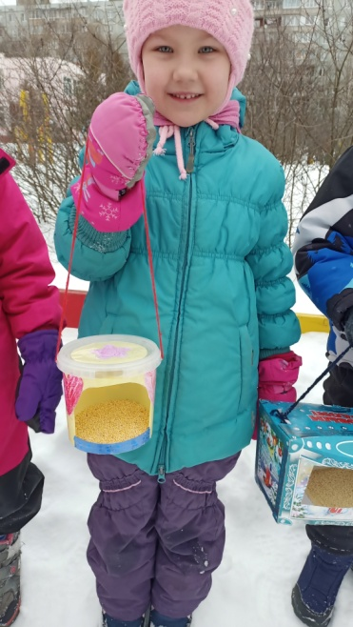
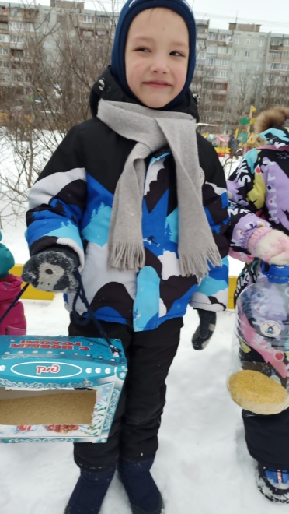
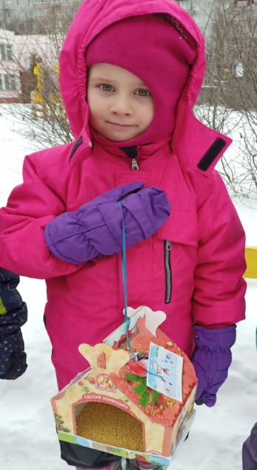
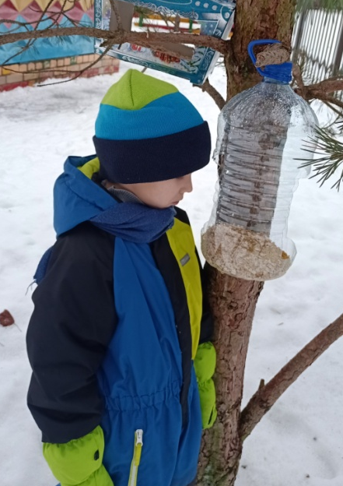
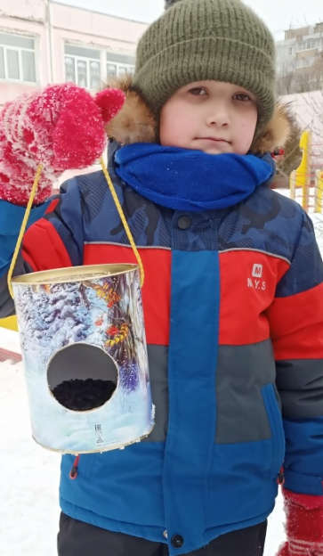
Участники Акции «Кормушка для птиц»

